Slide 1
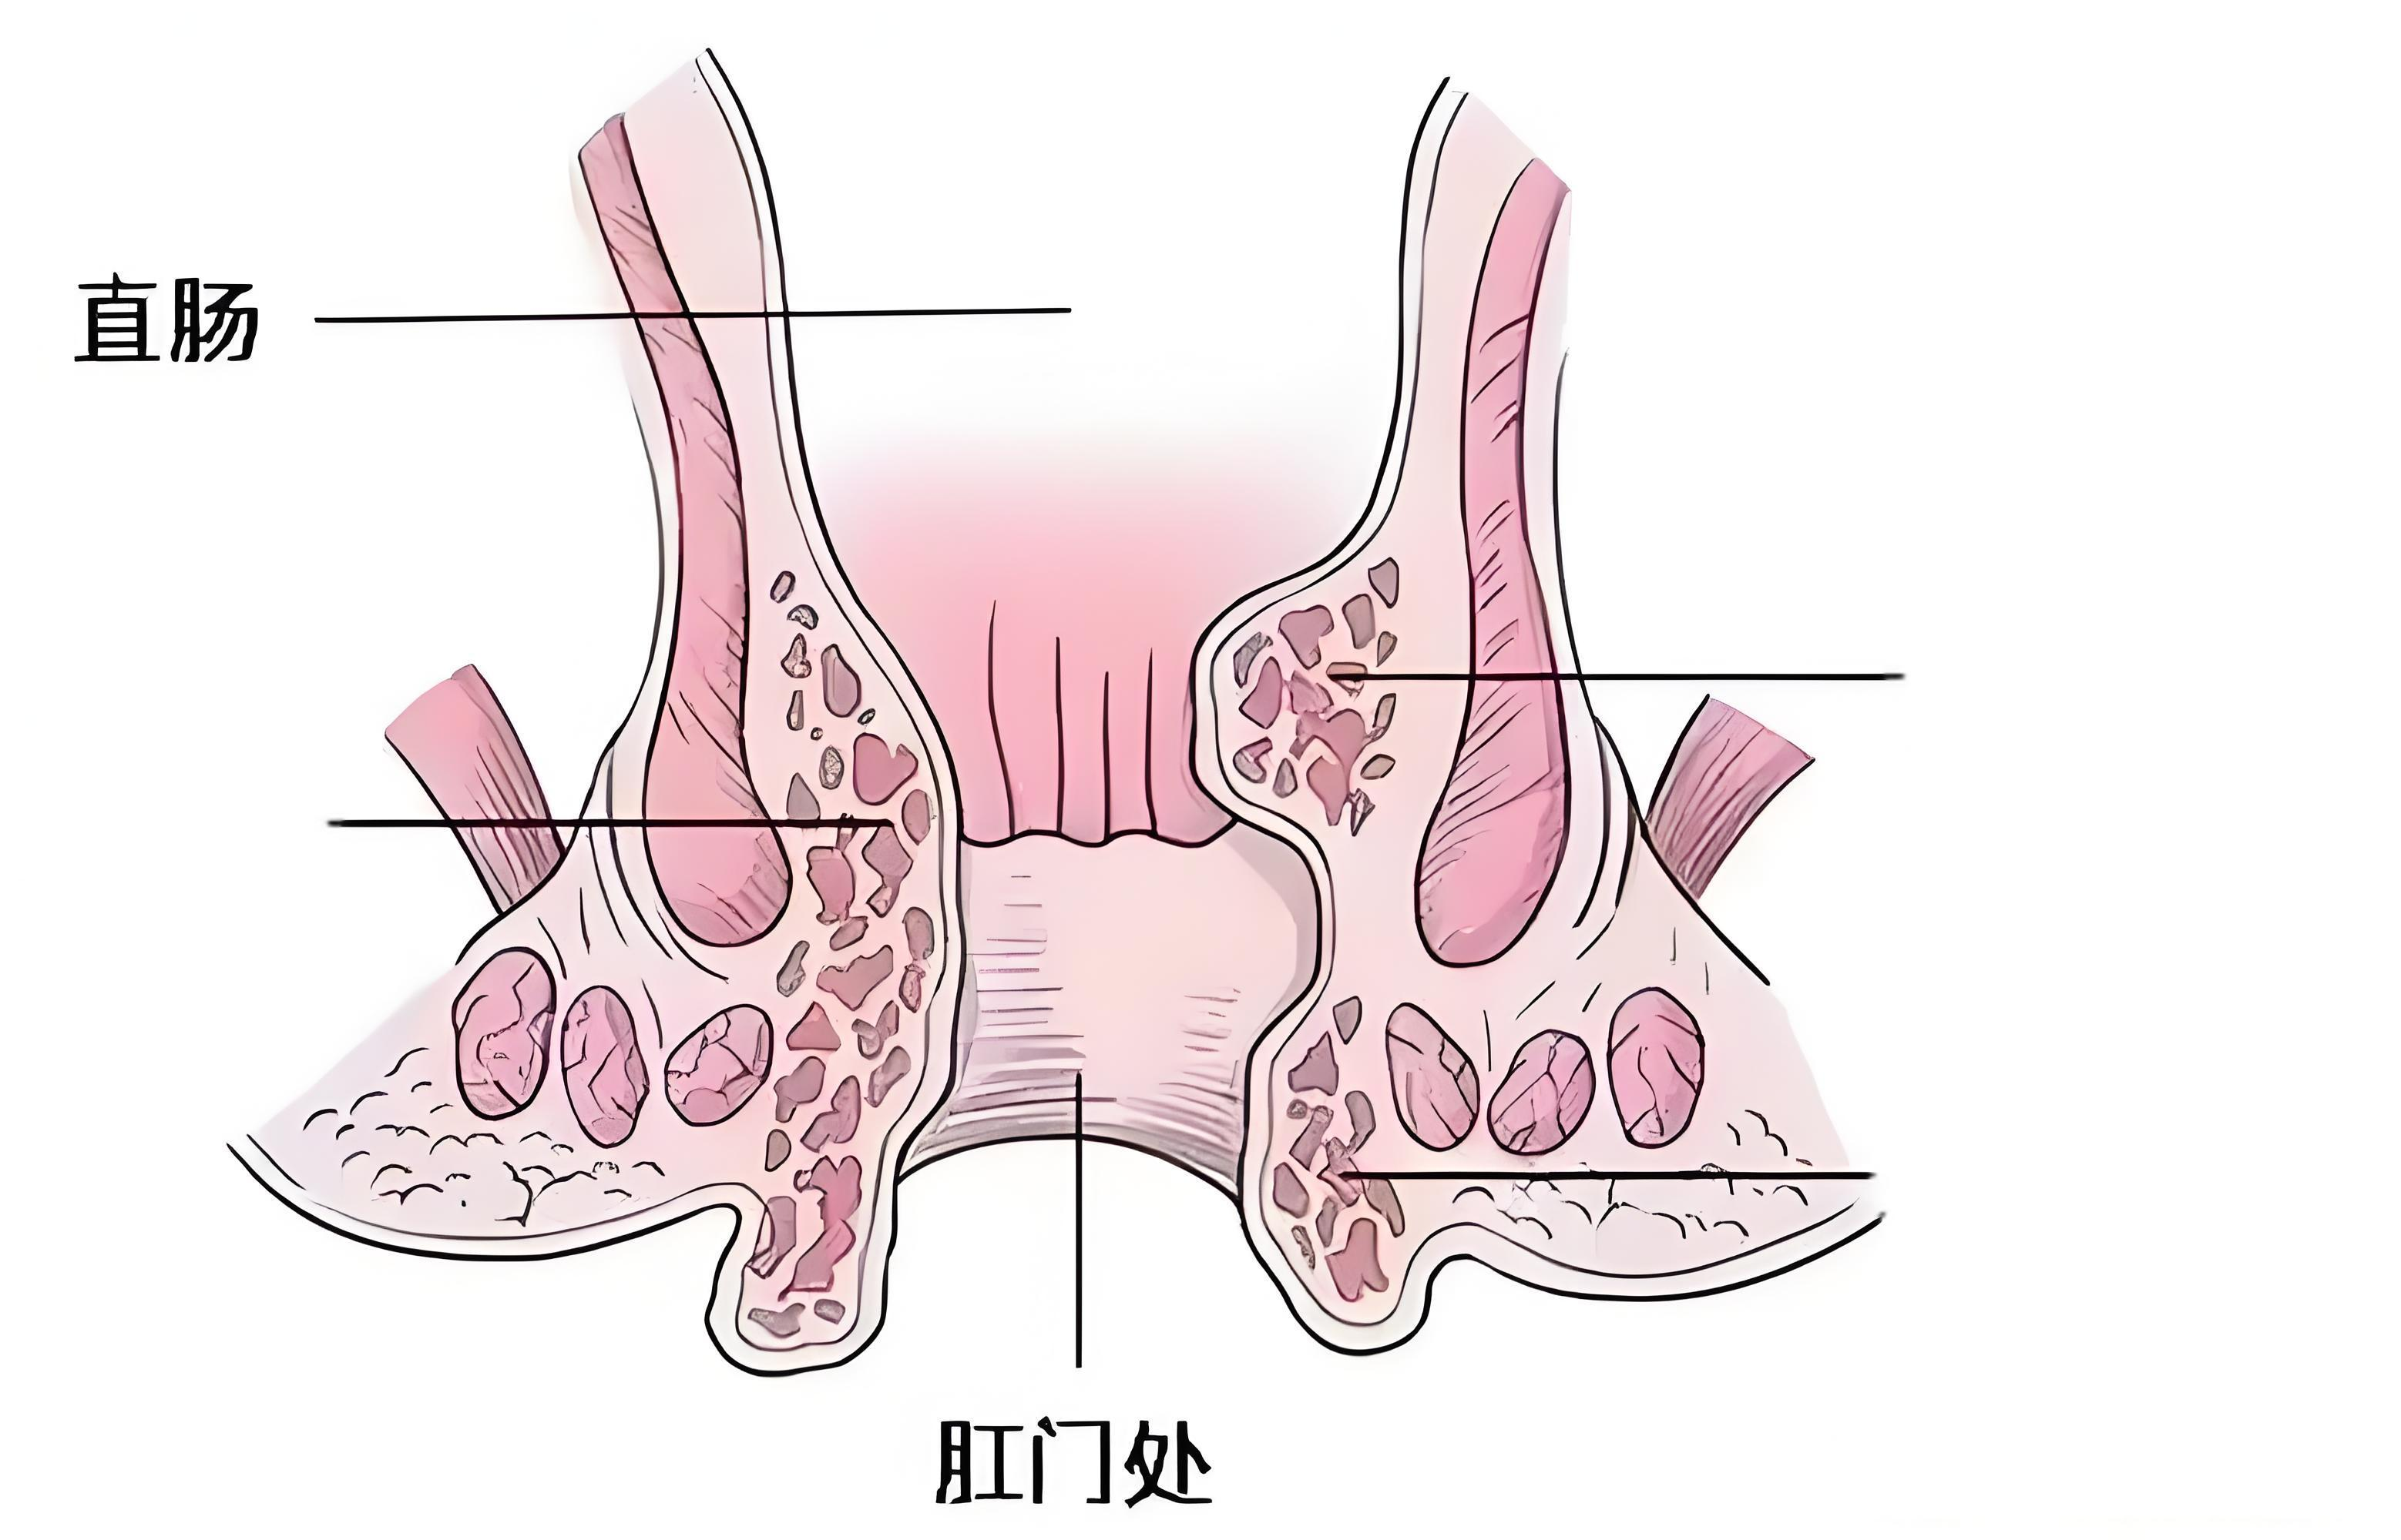
第五章 直肠和肛门疾病

